Slide 1
교과연계 진로 콘서트
20709 심우진 20901 경승민

Slide 2


슈퍼 마리오 브라더스

Slide 3
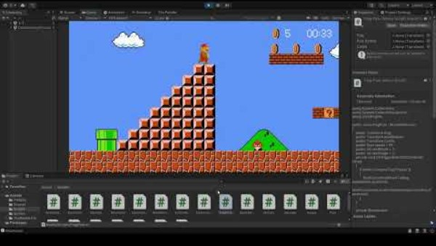

Slide 4
목차
물리 기반 점프 및 중력 계산
점프와 중력: 연직 상방 운동과 자유 낙하
충돌 감지: 벡터의 내적 활용
화면 경계: 좌표계 변환과 위치 제한

Slide 5
1. 물리 기반 점프 및 중력 계산

Slide 6
물리 기반 점프 및 중력 계산
public float jumpForce => (2f * maxJumpHeight) / (maxJumpTime / 2f);
//이 코드는 플레이어의 점프시 힘(jumpForce)을 계산한다.
public float gravity => (-2f * maxJumpHeight) / Mathf.Pow(maxJumpTime / 2f, 2f);
//이 코드는 플레이어에게 적용되는 중력(gravity)의 크기를 계산한다.
Notes:
첫 번째로 ‘물리 기반 점프 및 중력 계산’ 부분입니다. 캐릭터가 땅에서 점프할 때 얼마나 높은 높이까지, 또 얼마나 오래 공중에 머무를지를 결정하는 두 가지 핵심 값이 바로 jumpForce와 gravity입니다. 코드로는

Slide 7
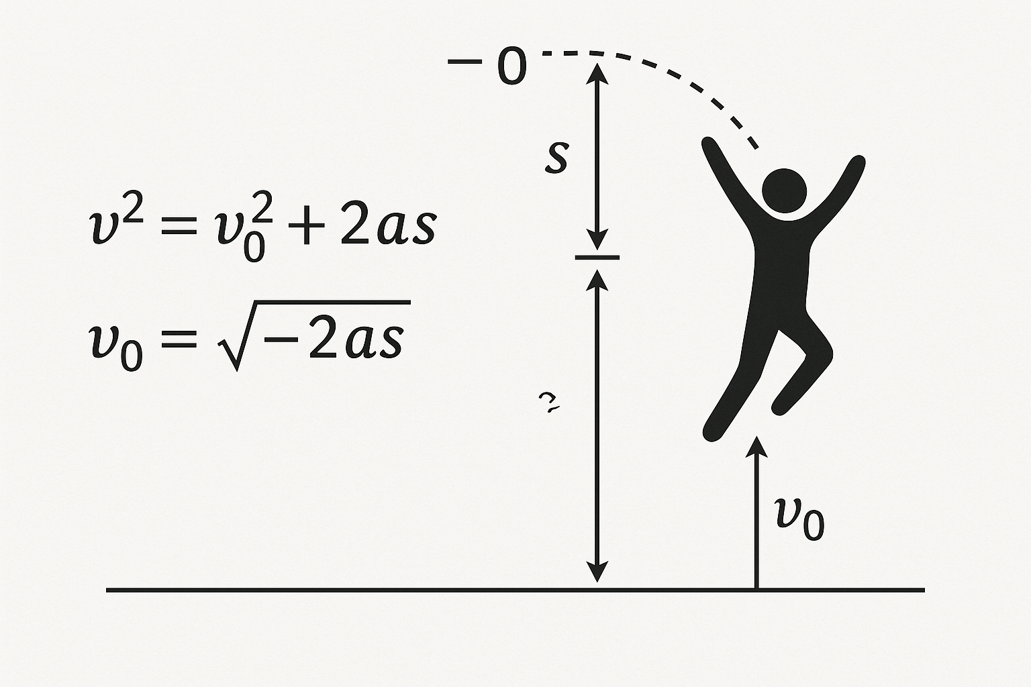
물리 기반 점프 및 중력 계산
public float jumpForce => (2f * maxJumpHeight) / (maxJumpTime / 2f);
//이 코드는 플레이어의 점프시 힘(jumpForce)을 계산한다.
이 공식은
등가속도 운동 공식(v² = v₀² + 2as)을 변형하여 사용하며, 최고점에서 최종 속도(v)가 0이 되는 점을 활용하여 초기 속도(v₀)인 점프 힘을 계산한다.
Notes:
첫 줄의 jumpForce 공식은 등가속도 운동 공식 v² = v₀² + 2as를 변형한 것입니다. 여기서 최고점에서의 속도 v가 0이라고 가정하면, 초기 속도 v₀를 구할 수 있습니다. 즉, 최고점 높이를 maxJumpHeight라 하고, 점프 전체 시간이 maxJumpTime이라 할 때, 상승 시간은 그 절반인 maxJumpTime / 2f가 됩니다. 이 값을 대입하여 (2 * 높이) / (시간) 형태로 초기 속도를 계산하는 것이 jumpForce입니다. 물리적으로는 물체가 정지 상태에서 최고점까지 움직인 거리와 가속도의 관계를 활용한 것이며, 단위는 초속(m/s)에 해당합니다.
v: 나중 속도 (최종 속도)
v₀: 처음 속도 (초기 속도)
a: 가속도 (가속도의 방향에 따라 양수 또는 음수가 될 수 있음)
s: 변위 (처음 위치와 나중 위치 사이의 거리, 방향성이 있는 양)

Slide 8
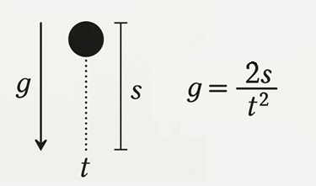
물리 기반 점프 및 중력 계산
public float gravity => (-2f * maxJumpHeight) / Mathf.Pow(maxJumpTime / 2f, 2f);
//이 코드는 플레이어에게 적용되는 중력(gravity)의 크기를 계산한다.
이 공식은 등가속도 운동 공식
(s = v₀t + ½at²)을 변형하여 사용하며, 중력 가속도(a)를 계산한다.
Notes:
두 번째 줄의 gravity 공식은 등가속도 운동 공식 s = v₀t + ½at²를 변형하여 중력 가속도 a를 구한 것입니다. 여기서 초기 속도 v₀는 0으로 보고, 이동 거리 s는 최고점 높이, 시간 t는 상승 시간입니다. 이를 정리하면 a = -2 * s / t²가 나오며, 음수 부호는 중력이 아래 방향임을 나타냅니다. 이렇게 계산된 gravity 값은 매 프레임마다 캐릭터의 속도에 더해져서 실제 낙하 동작을 자연스럽게 구현합니다

Slide 9
2. 속도와 위치 업데이트

Slide 10
속도와 위치 업데이트
벡터로 표현된 플레이어의 속도(velocity)를 Time.fixedDeltaTime에 곱하여 매 물리 업데이트마다 정확한 위치 변화를 적용한다.
기본 물리 공식: 거리 = 속도 x 시간 (Δp = v x Δt)
Notes:
다음은 ‘속도와 위치 업데이트’ 부분입니다. 물리 시뮬레이션은 일정한 시간 간격마다 진행되는데, Unity에서는 FixedUpdate라고 하는 고정 시간 간격 메서드를 사용합니다. 기본 물리 공식은 거리 = 속도 × 시간, 즉 Δp = v × Δt입니다. 코드로는
여기서 velocity는 이전 단계까지 계산된 속도 벡터이고, Time.fixedDeltaTime은 한 프레임의 물리 업데이트 간격입니다. 이 두 값을 곱함으로써, 그 시간 동안 캐릭터가 얼마나 이동했는지를 구합니다. 그 결과를 현재 위치(position)에 더해줌으로써 연속적으로 움직임을 적용하게 됩니다. 벡터 연산이므로 방향과 크기 정보를 모두 적용할 수 있으며, 프레임 속도가 달라져도 일정한 물리 동작을 보장합니다

Slide 11
속도와 위치 업데이트
position += velocity * Time.fixedDeltaTime;
현재 플레이어의 위치(position)에 현재 속도(velocity)와 물리 업데이트 간의 고정된 시간 간격(Time.fixedDeltaTime)을 곱한 값을 더한다. 이 과정은 매 FixedUpdate마다 수행되어 플레이어의 위치를 연속적으로 업데이트한다.
Notes:
와 같이 작성되어 있습니다

Slide 12
3. 화면 경계 제한
Notes:
세 번째는 ‘화면 경계 제한’입니다. 캐릭터가 화면 밖으로 나가지 않도록 보이지 않는 공간으로 넘어가는 것을 방지해야 합니다. 먼저 카메라의 픽셀 좌표를 월드 좌표로 변환합니다. 코드로는

Slide 13
화면 경계 제한
화면 경계 월드 좌표 변환:
Vector2 leftEdge = camera.ScreenToWorldPoint(Vector2.zero);
Vector2 rightEdge = camera.ScreenToWorldPoint(new Vector2(Screen.width, Screen.height));
설명: Camera.main.ScreenToWorldPoint() 메서드를 사용하여
화면의 좌측 하단 픽셀(Vector2.zero)과
우측 상단 픽셀(new Vector2(Screen.width, Screen.height))의 좌표를
게임 월드 좌표계로 변환하여 플레이어가 움직일 수 있는
월드 공간의 경계를 정의한다.
Notes:
위와 같이 작성하며, 좌측 하단 픽셀(0,0)과 우측 상단 픽셀(Screen.width, Screen.height)을 월드 좌표로 바꾸는 과정입니다
이렇게 얻은 leftEdge.x와 rightEdge.x 값을 기준으로, 실제 플레이어 위치 position.x를 Mathf.Clamp 함수로 제한합니다.

Slide 14
화면 경계 제한
위치 제한:
position.x = Mathf.Clamp(position.x, leftEdge.x + 0.5f, rightEdge.x - 0.5f);
설명: Mathf.Clamp() 함수를 사용하여 플레이어의 현재 x축 위치(position.x)가 계산된 leftEdge.x와 rightEdge.x 사이에서 벗어나지 않도록 제한한다. 이때 0.5f를 더하고 빼는 것은 플레이어의 경계선으로부터의 여유 공간을 두어 화면에 너무 가깝게 붙지 않도록 하기 위함이다.
Notes:
여기서 0.5f씩 더하고 빼는 이유는 플레이어 크기 반절만큼 여유 공간을 두어 경계에 겹치지 않도록 하기 위함입니다. 이렇게 하면 화면 끝까지 이동해도 캐릭터가 반쯤만 보이거나 화면 밖으로 사라지는 문제가 없습니다

Slide 15
5. 충돌 처리

Slide 16
충돌 처리
두 벡터의 내적을 활용하여 충돌이 발생한 두 오브젝트 간의 상대적인 방향 관계를 정밀하게 판단하고,
이에 따라 다른 물리적 반응을 유도한다.
사용된 기하개념:
내적: 두 벡터를 곱하여 하나의 스칼라 값을 얻는 연산이다. 두 벡터의 크기와 그 사이 각도의 코사인 값을 곱한 것과 같다 (A * B = |A||B|cosθ)
Notes:
마지막으로 ‘충돌 처리’입니다. 적이나 바닥, 플랫폼 등과의 충돌을 정확하게 판정하기 위해 두 벡터의 내적(dot product)을 사용합니다. 내적은 두 벡터의 크기와 그 사이 각도의 코사인 값을 곱한 것으로, 값에 따라 두 벡터가 얼마나 같은 방향을 향하는지 알 수 있습니다. 내적 결과가 양수면 같은 방향, 0이면 직각, 음수면 반대 방향을 가리킵니다.

Slide 17
충돌 처리
내적의 주요 특징:
두 벡터가 같은 방향을 향하면 양수 값 (최대)
두 벡터가 직각이면 0
두 벡터가 반대 방향을 향하면 음수 값 (최소)
이를 통해 두 벡터가 얼마나 "같은 방향"을 향하는지 측정할 수 있다.

Slide 18
충돌 처리
적을 위에서 밟았는지 확인:
if (transform.DotTest(collision.transform, Vector2.down))
설명: 플레이어(transform)와 충돌한 적 오브젝트(collision.transform) 간의 상대적 방향을 Vector2.down 벡터와 내적한다. 결과 값이 특정 임계점 이상이면 (즉, 플레이어가 적의 거의 정확히 위에 있다면) 플레이어가 적을 밟았다고 판단하여 작은 점프를 유도한다.
Notes:
예를 들어 플레이어가 적을 밟았는지 확인하려면, 플레이어의 바닥 방향 벡터 Vector2.down과 적과의 상대 위치 벡터를 내적합니다. 코드로는
위와 같이 작성하며, 결과가 임계값을 넘으면 플레이어가 적 위에 있다는 의미로 작은 점프를 유도합니다. 반대로 플랫폼에 착지했는지 확인할 때는 Vector2.up과 내적하여 바닥 충돌을 감지한 뒤 수직 속도를 0으로 만들어 착지 동작을 완성합니다

Slide 19
충돌 처리
바닥이나 플랫폼에 아래에서 위로 충돌했는지 확인:
if (transform.DotTest(collision.transform, Vector2.up))
설명: 플레이어(transform)와 충돌한 오브젝트(collision.transform) 간의 상대적 방향을 Vector2.up 벡터와 내적한다. 이를 통해 플레이어가 아래에서 위로 충돌했는지(예: 바닥에 착지했거나 플랫폼의 아래를 박았을 때)를 판단하고, 이에 따라 수직 속도를 0으로 만들어 착지 동작을 구현한다.

Slide 20
감사합니다

